Slide 1
מצגת מלווה לשיעורים
מַדָּע וְטְֶכְנוֹלוֹגְיָּה
לְכִתָּה א
הָחוּשִׁים שֶלָנָּוּ
חוש הריח (עמודים 51-45)
התמונות באדיבות Pixabay

Slide 2
חוּשׁ הַרֵיחַ
Notes:
פרק זה עוסק בחוש הריח ובתפקודו בבני אדם. באמצעות חוש הריח אנו קולטים מידע כימי. בעזרת חוש הריח אנו יכולים לזהות חומרים נעימים ומסוכנים. האף הוא האיבר של חוש הריח.

Slide 3
הַחוּשִים שֶלָנוּ
Notes:
בפתיחה התלמידים למדו שאנו קולטים מידע על ידי כל החושים (פעילות המרשמלו או התפוח במצגת הפותחת). מקרינים שוב את השקופית ומזכירים את החושים שכבר הכרנו. בשיעור זה נתמקד בחוש הריח.

Slide 4
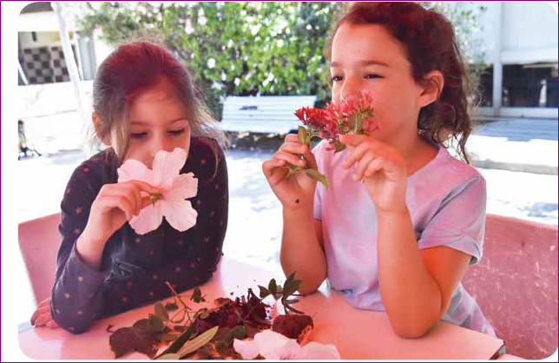
קוֹלְטִים מֵידָע
מְשׂימָה: מָה קוֹלְטִים בְּעֶזְרַת חוּשׁ הָרֵיחַ? (עמוד 45)
Notes:
מקרינים את השקופית ושואלים: מה קולטים בעזרת חוש ריח. יש להניח שהתלמידים יאמרו ריח. לסוגי הריחות אין שמות. אנו מאפיינים את הריח לפי מקורו. למשל, ריח של תפוז, ריח של עוגה, ריח של פרח וכדומה.
תת הפרק מרחיב את משמעות המושג "להריח" למושג "לקלוט מידע" ומתמקד בחשיבות חוש הריח ובִתִפקודו. חשוב להשתמש בשני המושגים הללו בסמיכות לצורך הבניית המשמעות. מבצעים את המשימה באמצעות ההנחיות שבעמוד 45.

Slide 5
חֵלֶק ב: רֵיחוֹת בַּבַּקְבּוּק (עמוד 46)
Notes:
מפעילים את תלמידים בהתאם להנחיות שבמשימה. אם אין בקבוקונים אפשר לשים ריחות שונים בקופסאות פלסטיק קטנות. אפשר גם בשקיות אטומות.
שימו לב, בניגוד לחוש הטעם, שיש לו טעמים מוגדרים (כמו חמוץ, מלוח, מתוק, מר), לחוש הריח אין סוגי ריחות מוגדרים. הריח מוגדר על פי העצם שאותו מריחים (ריח של שוקולד).

Slide 6
המשגה: עמוד 47
Notes:
קטע מידע זה נועד להמשגה של הידע החדש שנלמד בתת פרק זה. מה קולטים בחוש הריח? מהו איבר חוש הריח?
אילו ריחות אנו קולטים? מהו ריח? מומלץ להקריא את קטע המידע בקול רם. לאחר ההקראה שואלים: מה אנו מריחים? רושמים על הלוח (או מדביקים בכרטיסיות) את סוגי המידע: ריח של...

Slide 7
מְשִׂימָה: מַדּוּעַ חוּשׁ הָרֵיחַ חָשׁוּב לָנוּ? (עמוד )48
Notes:
יש להכין עצמים שונים בעלי ריחות שונים: פירות ריחניים, בושם, חומץ, סבון לרחיצת כלים, שמפו לשיער, קליפת לימון, מסטיק, שוקולד, סוכריות וגם כפפות. אין לאפשר לתלמידים לגעת בחומרי ניקוי.
מזמינים את התלמידים, מכסים להם את העיניים ומבקשים מהם לזהות את הריחות.
אותה פעילות יכולה להתבצע בקבוצה לאחר זיהוי הריח מציירים את המקור לריח.
לסיכום הפעילות עורכים דיון על חשיבותו ותפקודיו של חוש הריח. מוצע לבקש מהתלמידים לתאר מצבים שבהם חוש הריח סייע להם להתרחק מסכנה וממצבים שבהם חוש הריח סייע להם ליהנות ולתפקד בסביבה.

Slide 8
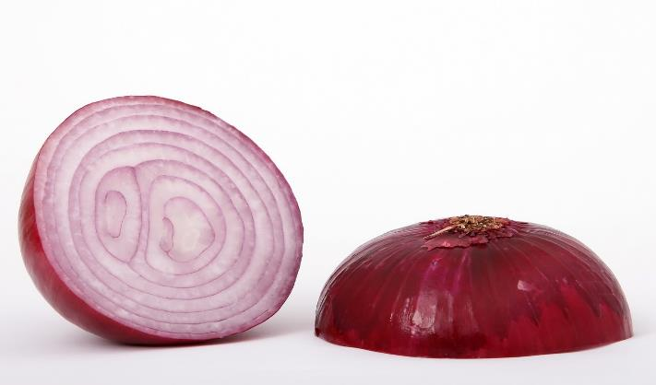
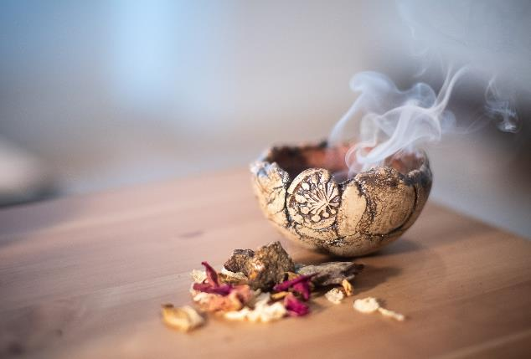
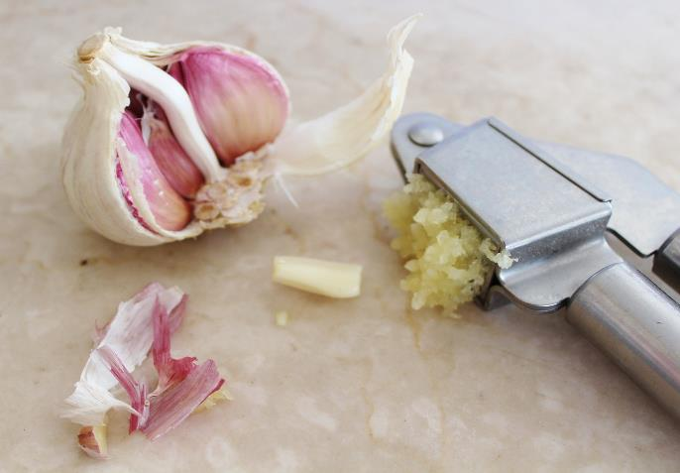
מגוון ריחות
Notes:
מומלץ לעודד את התלמידים להביא דוגמאות של ריחות. למשל, ריחות מהמטבח, ריחות מהשדה, ריחות של תכשירי ניקיון וגם ריחות לא נעימים כדוגמת ריח של זבל ושל חלב מקולקל.

Slide 9
מְשׂימָה: מְכִינִים שַׂקִּיּוֹת רֵיחַ (עמוד 49)
Notes:
לפני הכנת השקית מומלץ לבקש מהתלמידים להעלות רעיונות להכנת שקיות ריח של צמחי תבלין. באילו צמחים כדאי להשתמש? איזה טיפול צריך לעשות לצמחים? (ייבוש), באיזה סוג שקית נשתמש ומדוע? (שקית נקבובית ולא אטימה לאוויר ולמים).
בשלב הבא, מוצע להפנות אותם להצעה שמופיעה במשימה.

Slide 10
קישור לסרטון
Notes:
הסרטון מציג לתלמידים את מהלך הכנת שקית הריח. אפשר להגיע אל הסרטון גם מחוברת הדיגיטלית בעמוד 49.
או באתר במבט חדש, מדור סרטונים

Slide 11
מְשִׂימָה: קוֹלְטִים מֵידָע וּמְגִיבִים (עמוד 50)
Notes:
מטרת משימה זו היא להביא את התלמידים למודעות ולהבנת החשיבות שיש לחוש הריח. אנחנו קולטים מידע (מריחים) ובעקבות קליטת המידע אנחנו מגיבים.
מומלץ לשחק עם התלמידים במשחק.
לדוגמה: רואים רמזור אדום (קליטת מידע) - עוצרים באדום (תגובה), רואים גשם בחוץ (קליטת מידע) - לוקחים מטרייה (תגובה).
למידה בתנועה: מבקשים מהתלמידים לעקוב בעזרת העיניים אחרי תנועות הגוף שהמורה מבצע/ת (ללא דיבור) ולחקות את התנועה
(קלטנו תנועה והגבנו).
תשובות: כוס מים – ילד שותה מים, קערת פירות - ילדה אוכלת פרי, יורד גשם - ילד עם מטרייה, רמזור ירוק - ילד על מעבר חצייה, ספר – ילדה קוראת ספר

Slide 12
פעילות מתוקשבת בחוברת הדיגיטלית
כניסה לפעילות בקישור קוֹלְטִים וּמְגִיבִים בְּעֶזְרַת חוּשׁ הָרֵיחַ
Notes:
פעילות זו נמצאת בפורמט מתוקשב בחוברת הדיגיטלית בעמוד 50. מומלץ לתת את הפעילות כשיעורי בית.

Slide 13
סיכום (עמוד 51)
Notes:
הסיכום נועד להמשגה של כל התכנים שנלמדו בתת הפרק "חוש הריח". מומלץ להקריא בקול רם את קטעי המידע, בדגש
על המילים המודגשות. מומלץ ללוות את ההקראה בשאלות מנחות: מה דרוש כדי להריח? מהו איבר חוש הריח? איזה מידע
קולטים בעזרת האף?
אפשר להקריא חלקי משפטים והתלמידים ישלימו בקול את המילה החסרה.

Slide 14
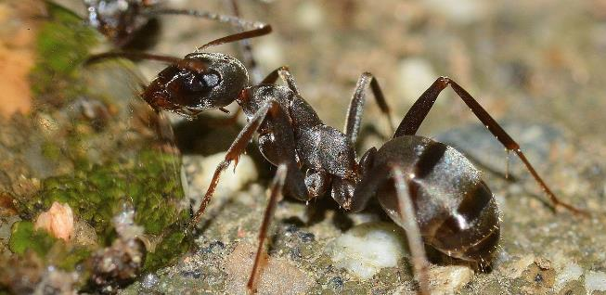
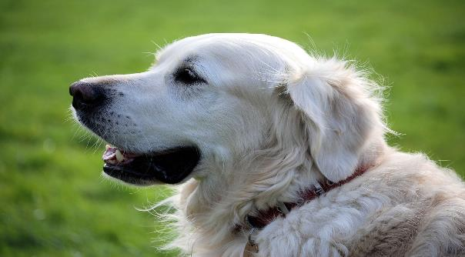
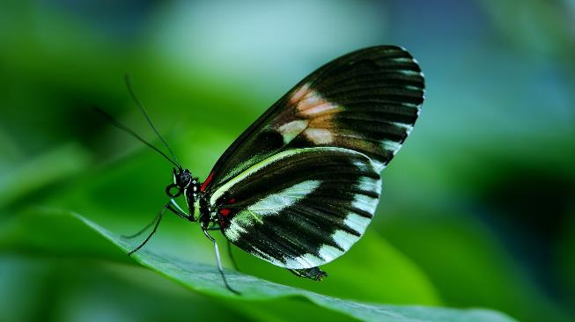
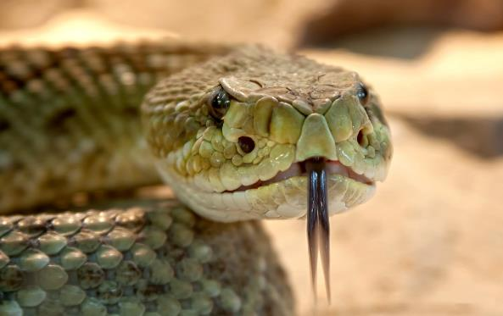
הֵיכָן נִמְצָא הָרֵיחַ אֵצֶל בַּעֲלֵי חַיִּים פעילות מתוקשבת בחוברת הדיגיטלית, עמוד 51
Notes:
לבעלי חיים רבים יש חוש ריח. בעזרת חוש הריח הם מזהים מזון וגם סכנה. חוש הריח אצל הכלב נמצא באף, אצל הנמלה במחושים, אצל הפרפרים ברגלים ואצל הנחש בלשון.

Slide 15
משימה ביחידת תוכן דיגיטלית
Notes:
המשימה המקוונת מתאימה כמשימת סיכום. מומלץ להקרין את חלקה ולסיימה בבית.
המשימה עוסקת בתפקוד הייחודי של חוש הריח (קליטת ריחות). התלמידים מריחים מגוון תבלינים ומסיקים מסקנות אודות חשיבותו של חוש הריח להתמצאות בסביבה באמצעות זיהוי ריחות.

Slide 16
תָּם וְלֹא נִשְלָם

